Slide 1
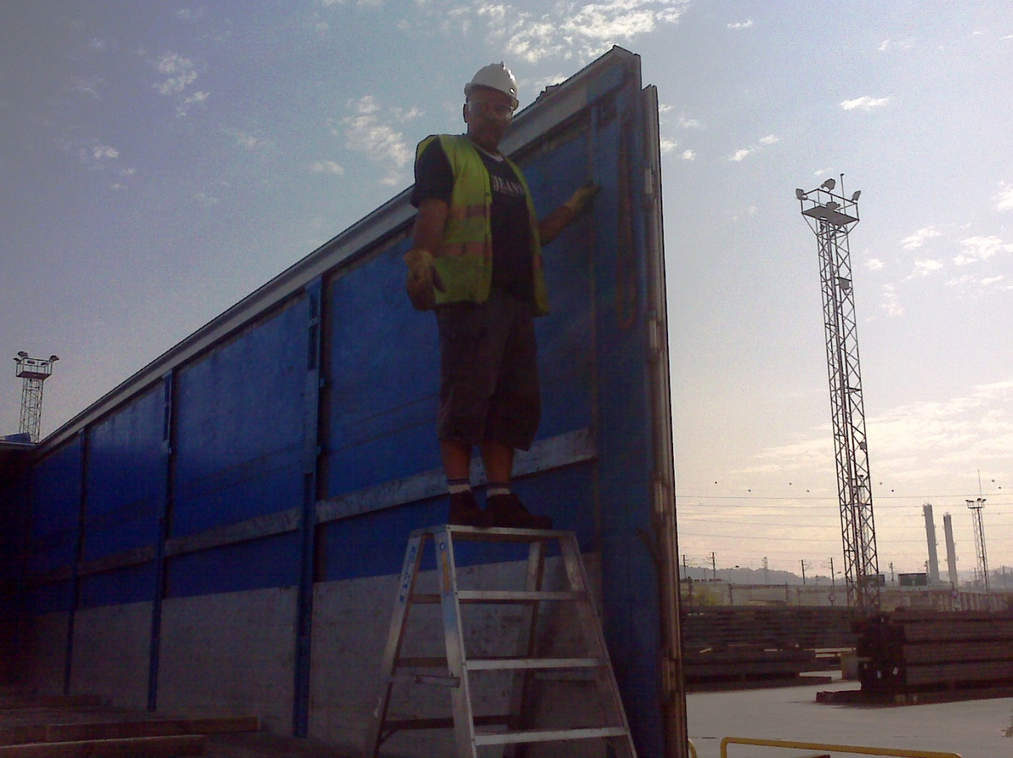
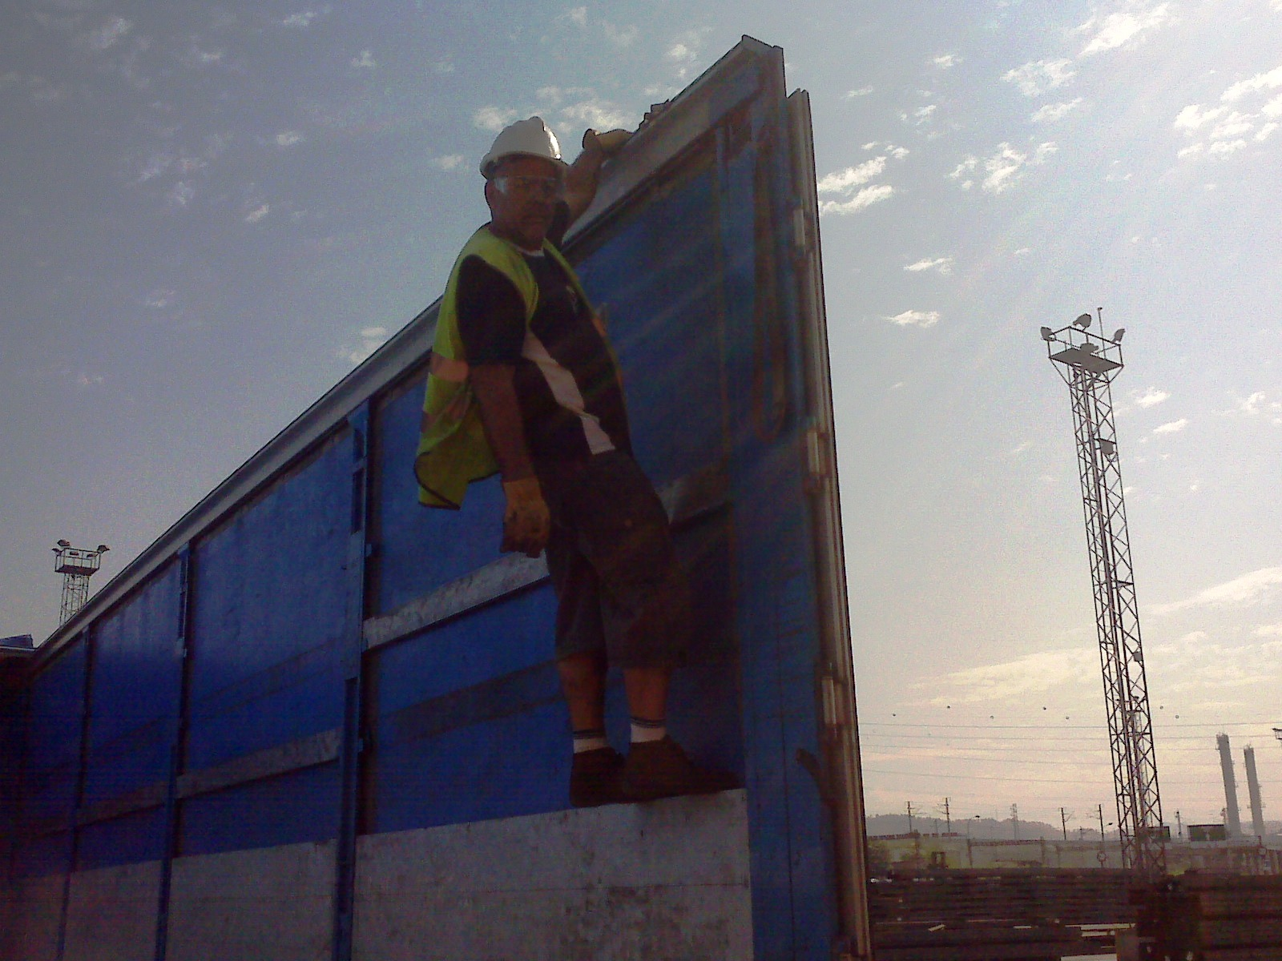
APRENDIZAJE DE ACCIDENTE SIN BAJA Caída chofer a la caja del camión al subirse al quitar tauliner
p+L
DESCRIPCIÓN
El chofer se disponía a quitar travesaño de arriba del final del tauliner, para poder iniciar la carga, se pierde el equilibrio y cae en la plataforma, dañandose la muñeca.
Utiliza la escalera o un útil adecuado
Nunca trepes por la caja del camión
¿POR QUÉ?
Falta de varilla para abrir la barra del tauliner.
Falta de escalera.
Falta de percepción del riesgo
ACCIONES CORRECTORAS
- Realizar lección de aprendizaje
- Conseguir escalerilla y/o utillaje
- Remarcan la prohibición de que lo choferes se suban a los laterales de las cajas de los camiones
- Difundir lección de aprendizajes entre las empresas de transporte
Circular este aprendizaje a: Producción
Fecha 22/09/11

